Slide 1

ДЕКАДЫ «юные покорители космоса»
Мдоау «Детский сад № 65 г. Орска»
Подготовительная группа «ВЕСЕЛЫЕ РЕБЯТА»
ВОСПИТАТЕЛИ: ГОЛЕНКОВА Ю.В., ГРАНКОВСКАЯ Т.Н.

Slide 2

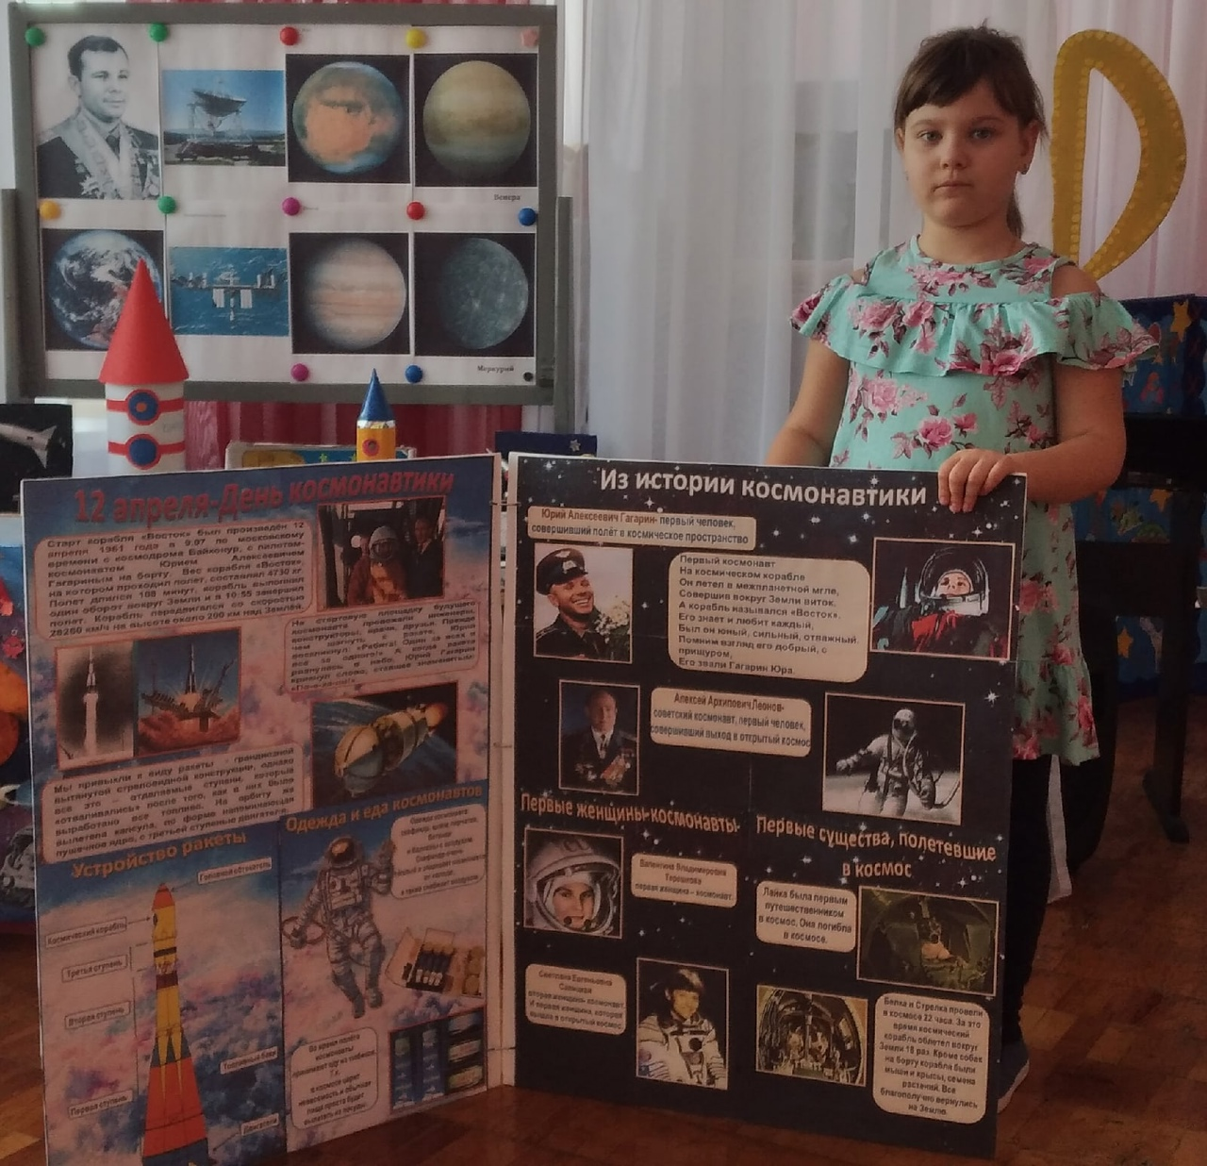
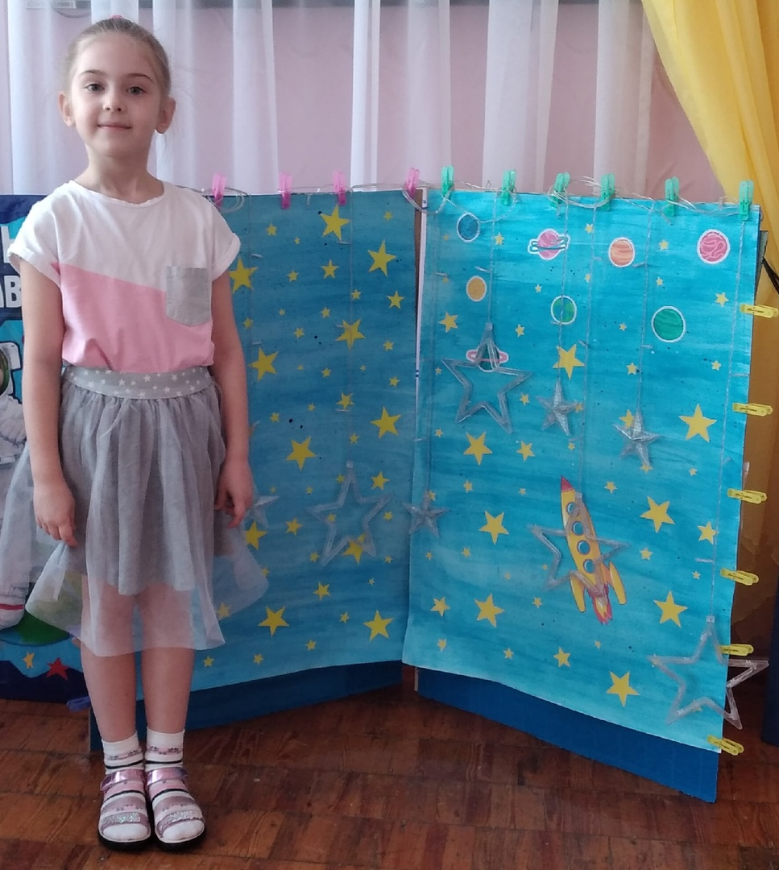
Что такое космос? Космос — это пространство, которое окружает нашу планету Земля. В космическом пространстве движутся звезды, планеты и многие другие объекты.
В философском смысле слово «космос» обозначало вакуум, вокруг планеты Земля, считавшейся некогда «центром мира».
В более широком смысле и в научной практике под термином «космос» понимают незаполненные участки Вселенной, лежащие вне пределов атмосфер небесных тел (в частности, планет).
Работа с родителями: « Книга о КОСМОСЕ»

Slide 3
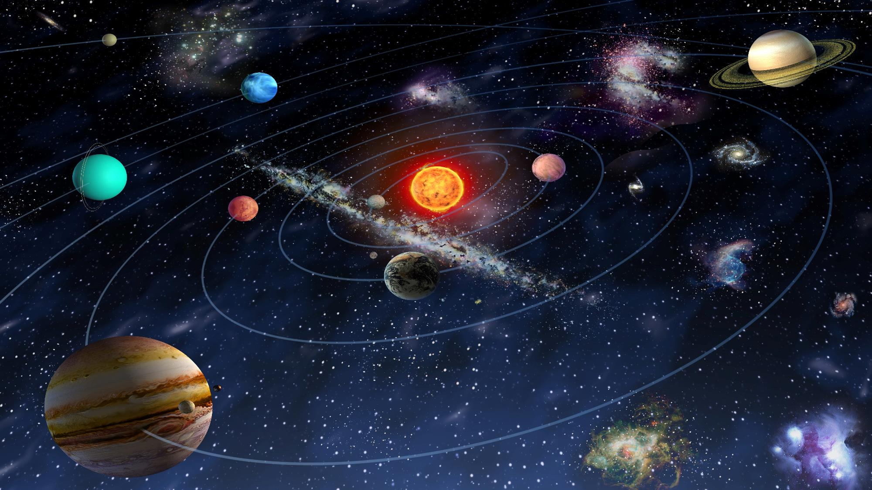
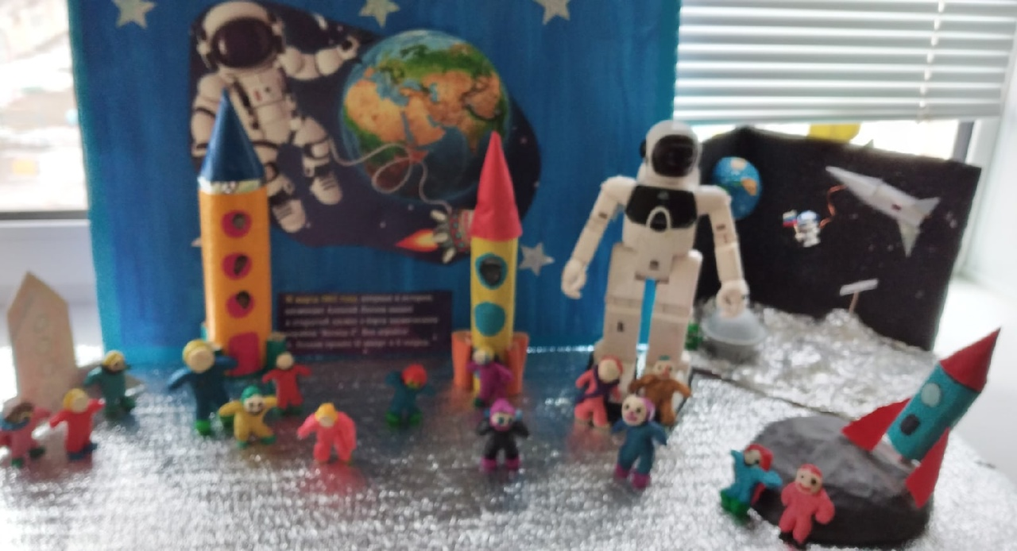
группы
Конструктивно-модельная деятельность:
ЛЕПКА« КОСМОНАВТЫ»

Slide 4
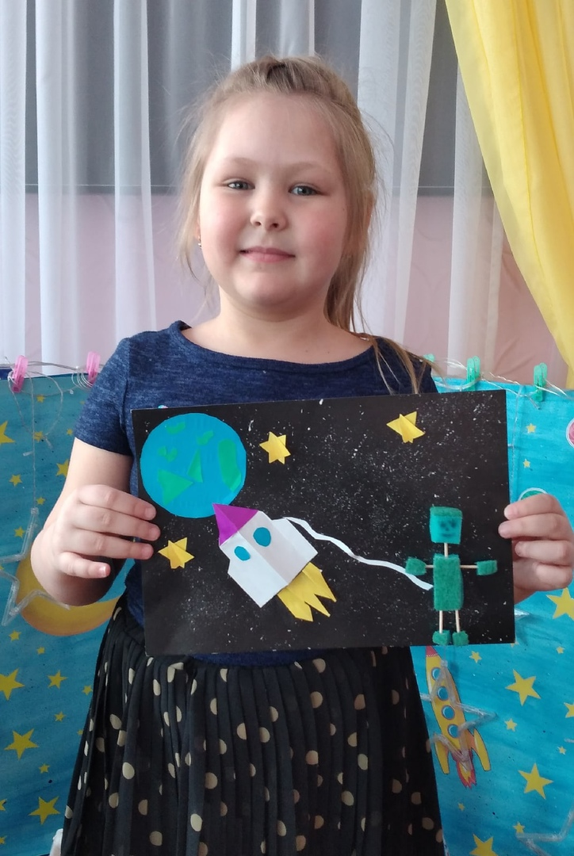
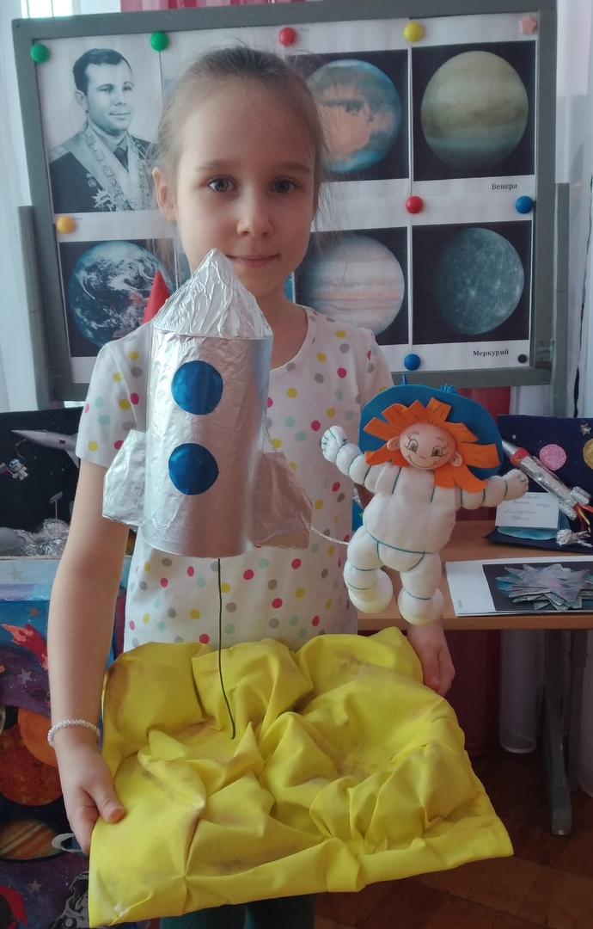
Творческая работа детей с родителями: «КОСМОС»

Slide 5
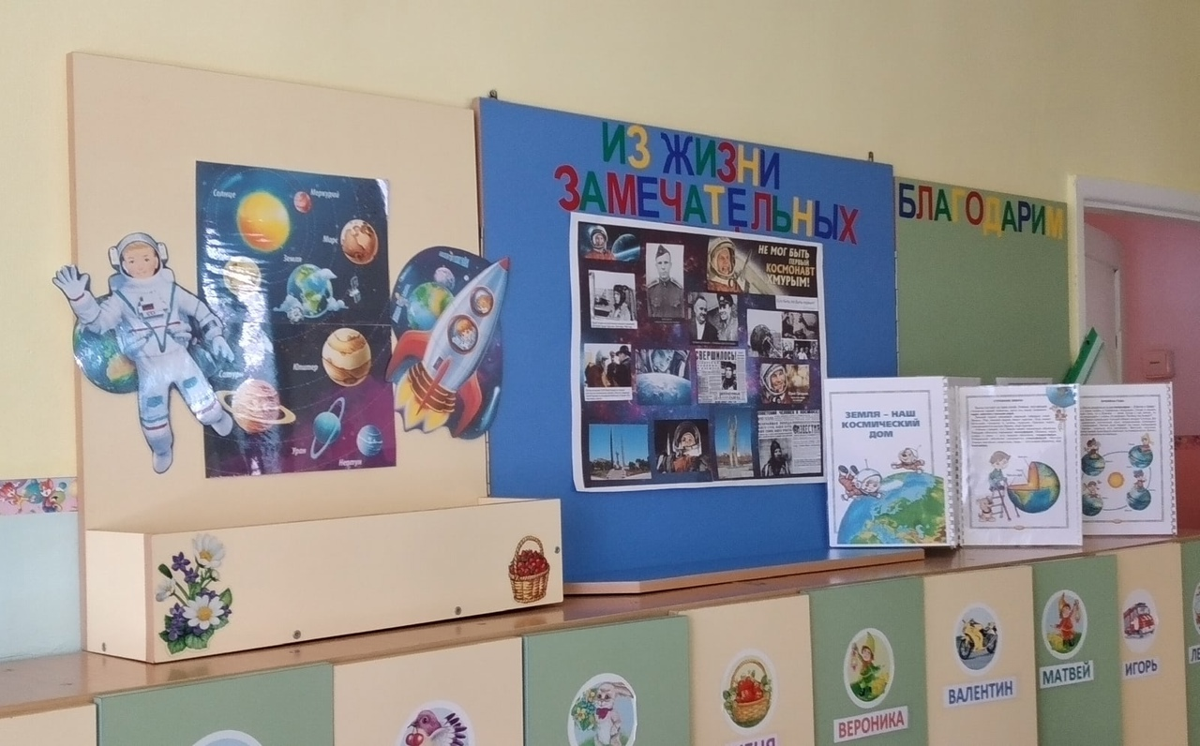
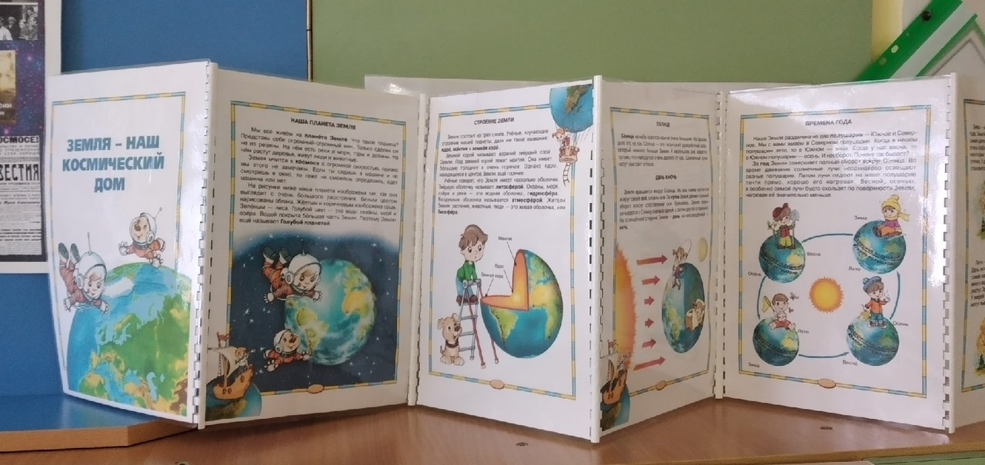

Slide 6
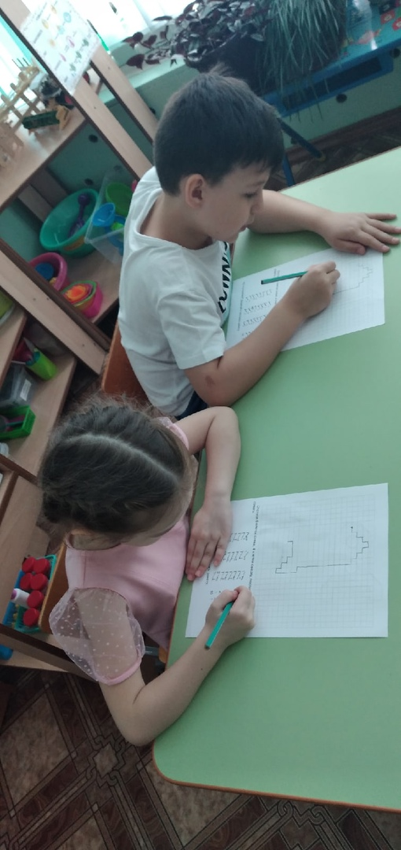
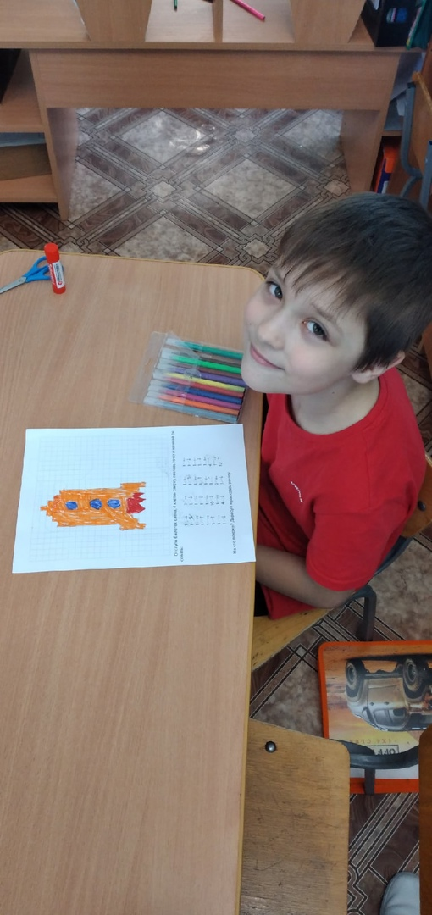
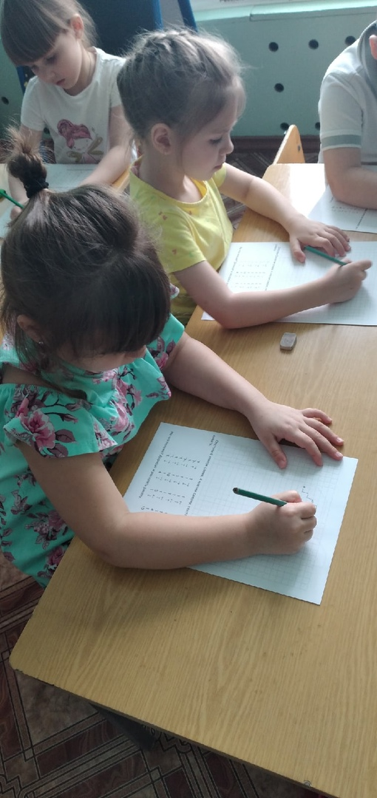
Оод по Формирование элементарных математических представлений: графический диктант «ракета»

Slide 7
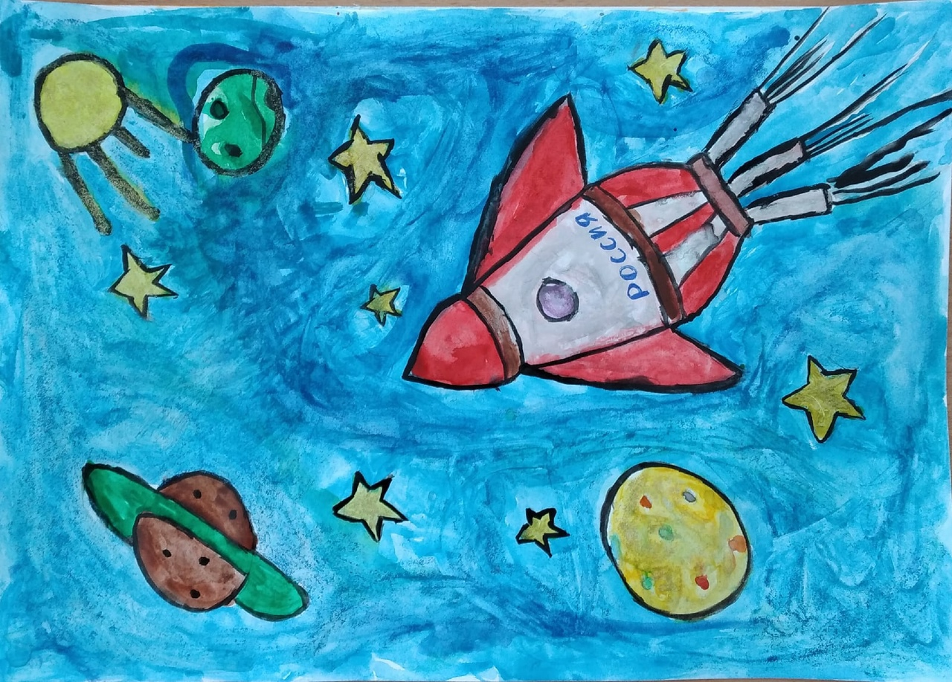
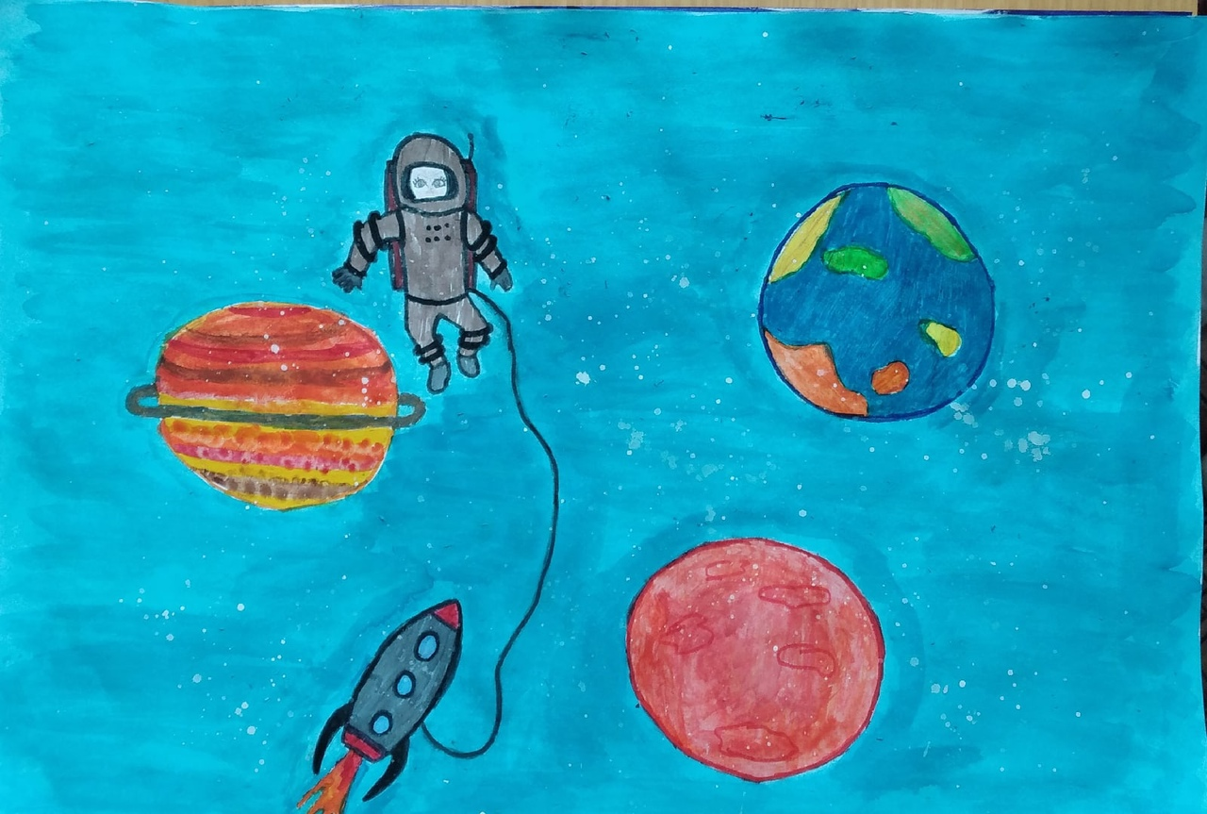
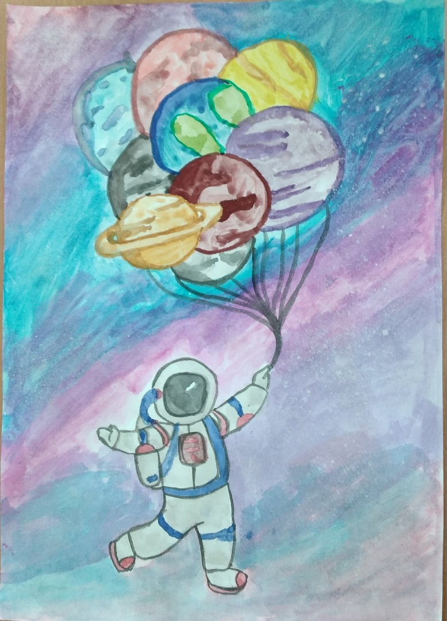
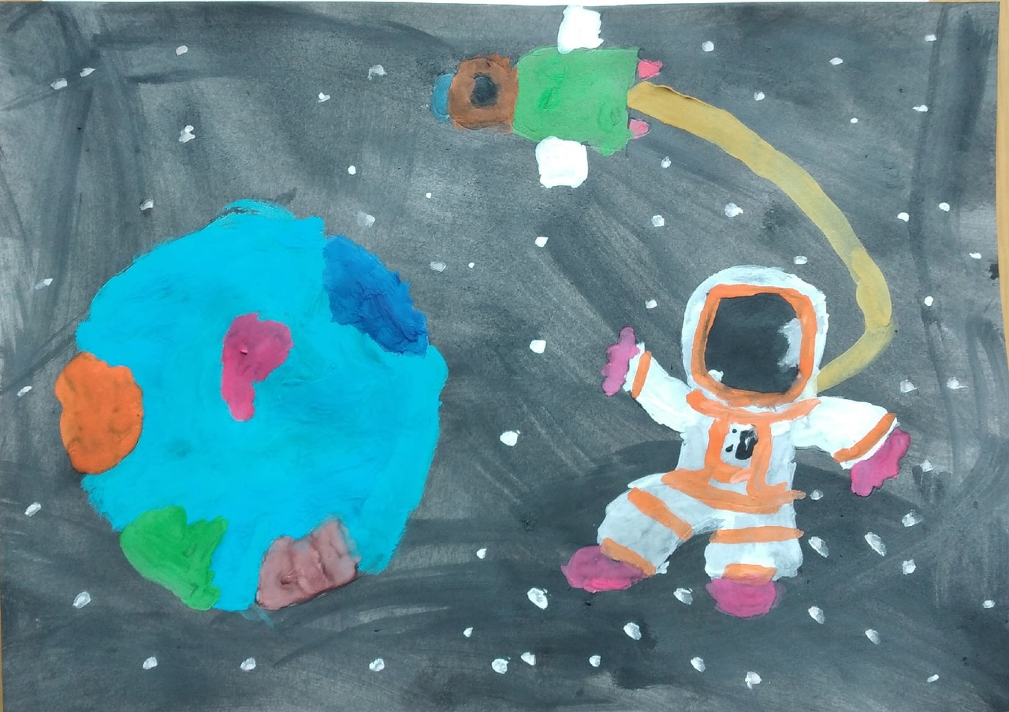
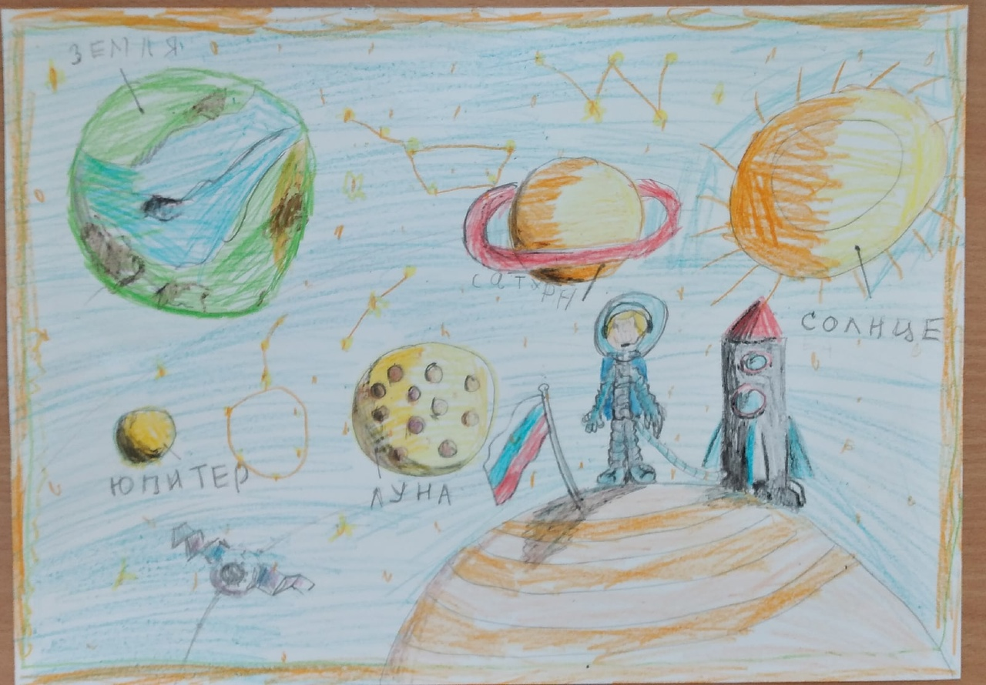
Дети рисуют: «космос глазами детей»

Slide 8
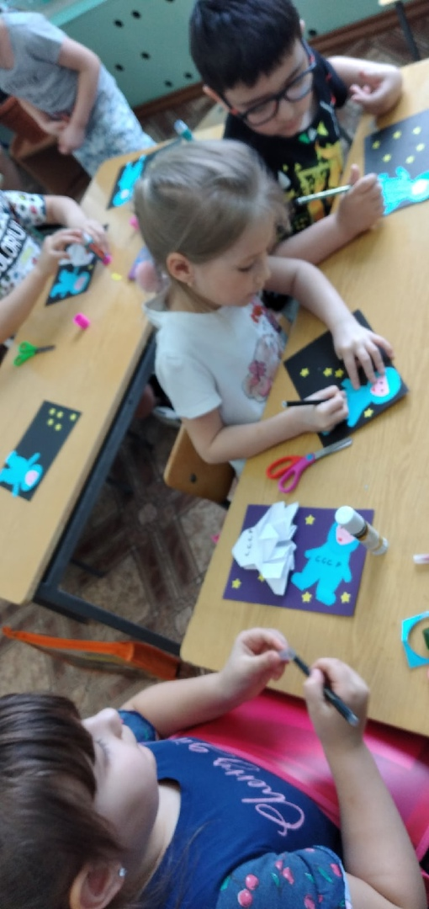
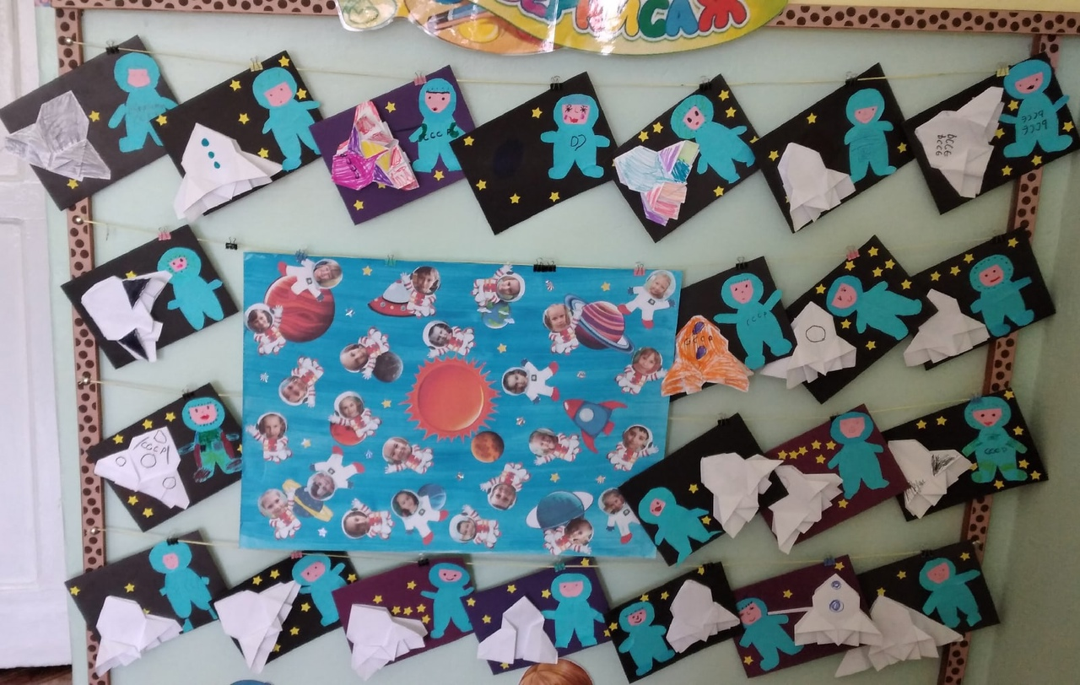
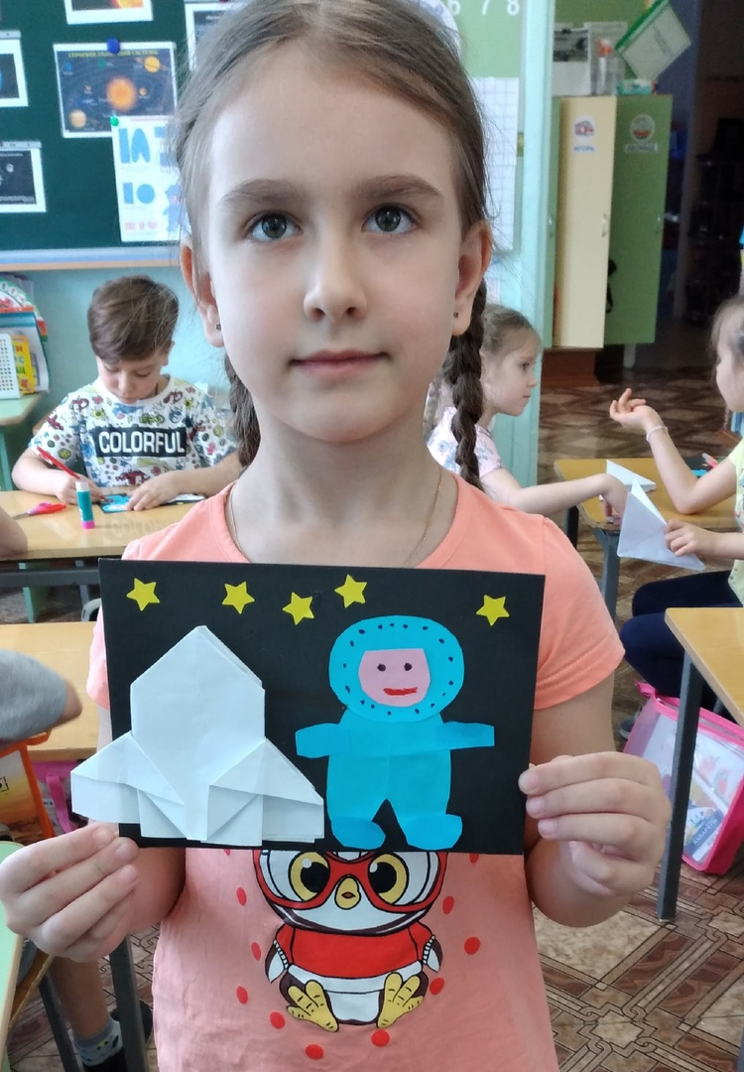
Конструктивно-модельная деятельность: «ПОЛЕТ В КОСМОСЕ»

Slide 9
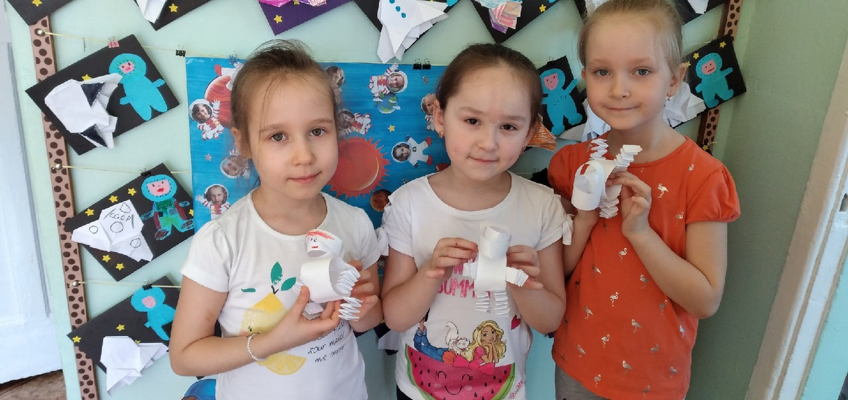
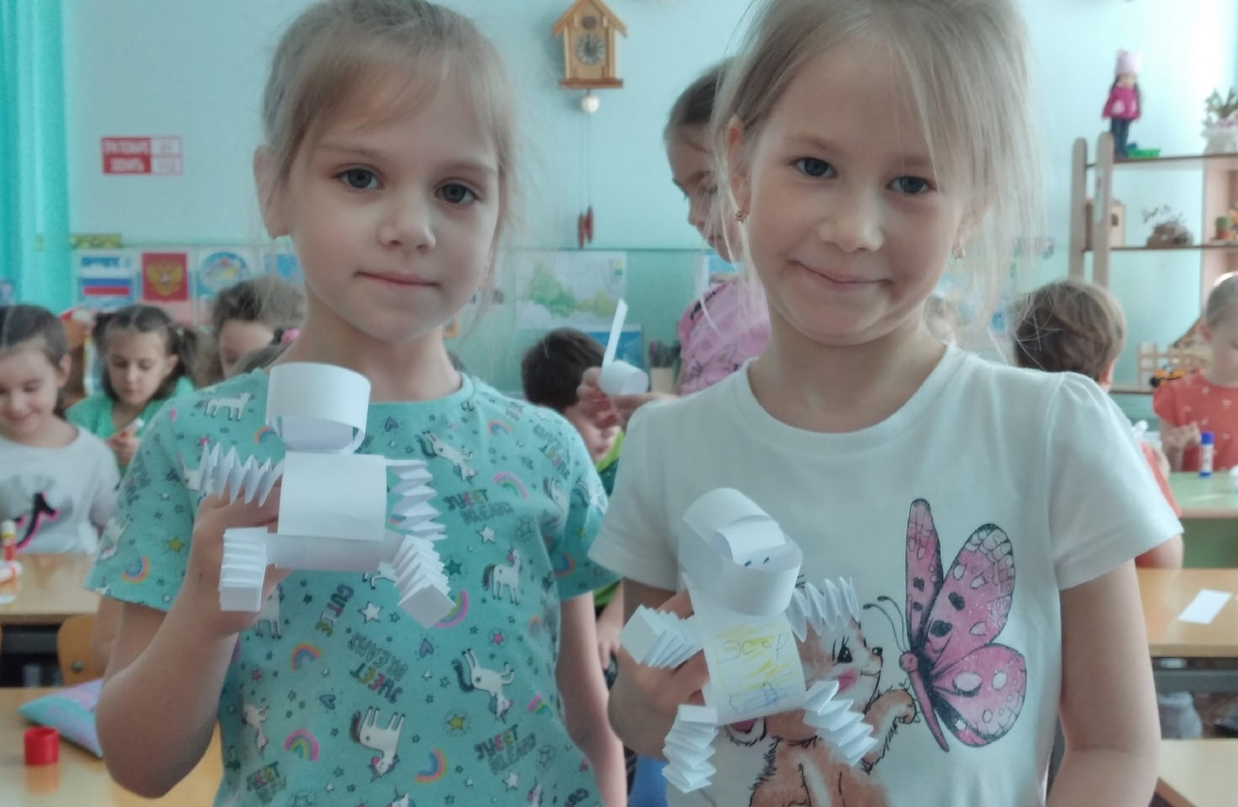
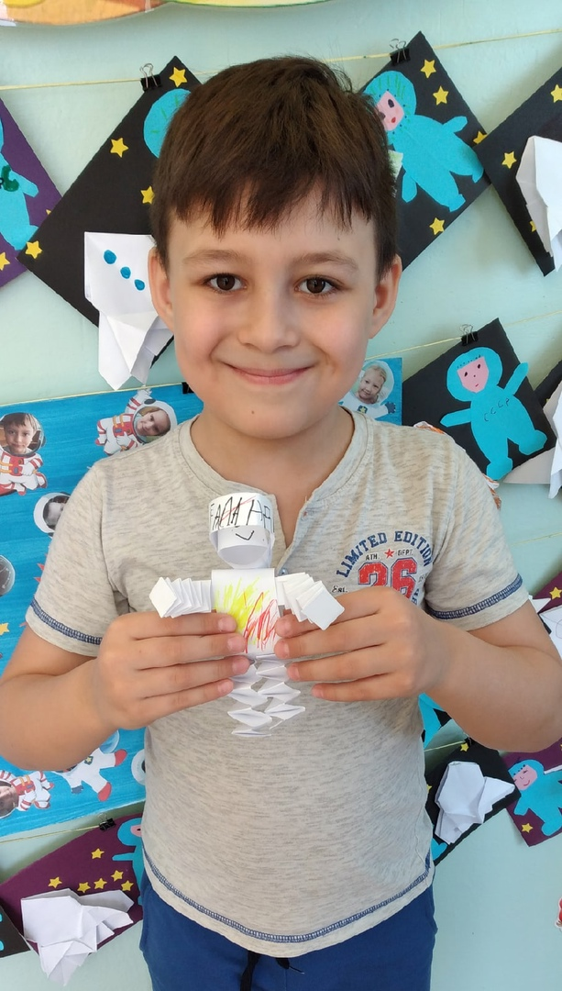
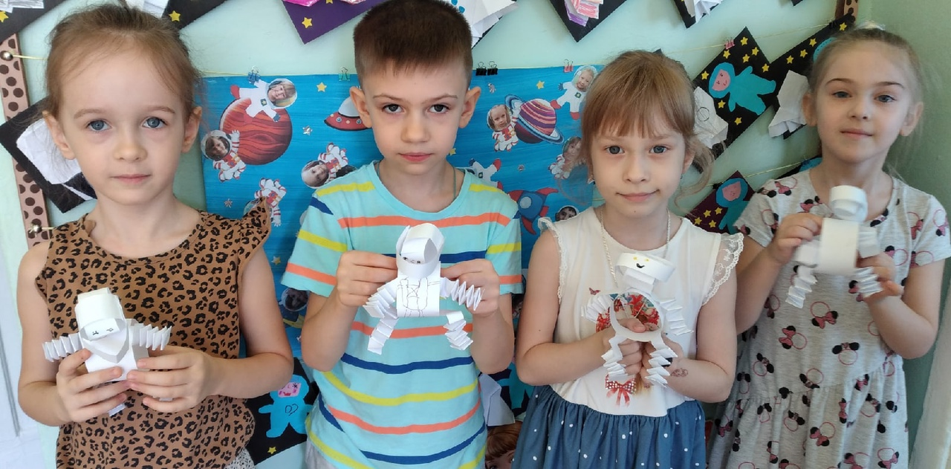
Конструктивно-модельная деятельность: «КОСМОНАВТ»

Slide 10
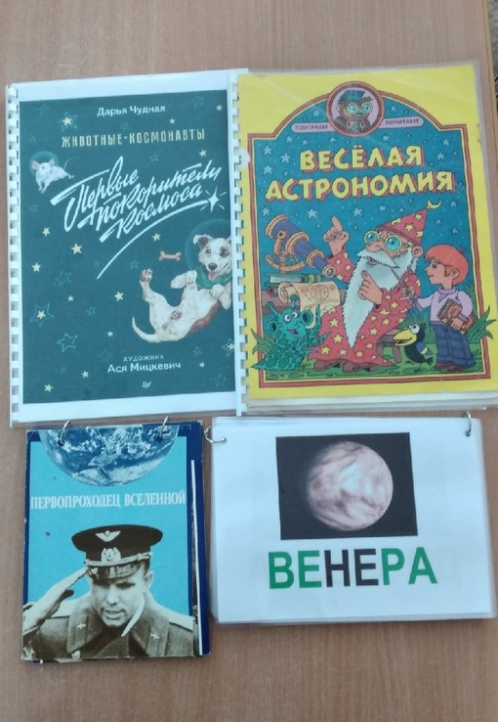
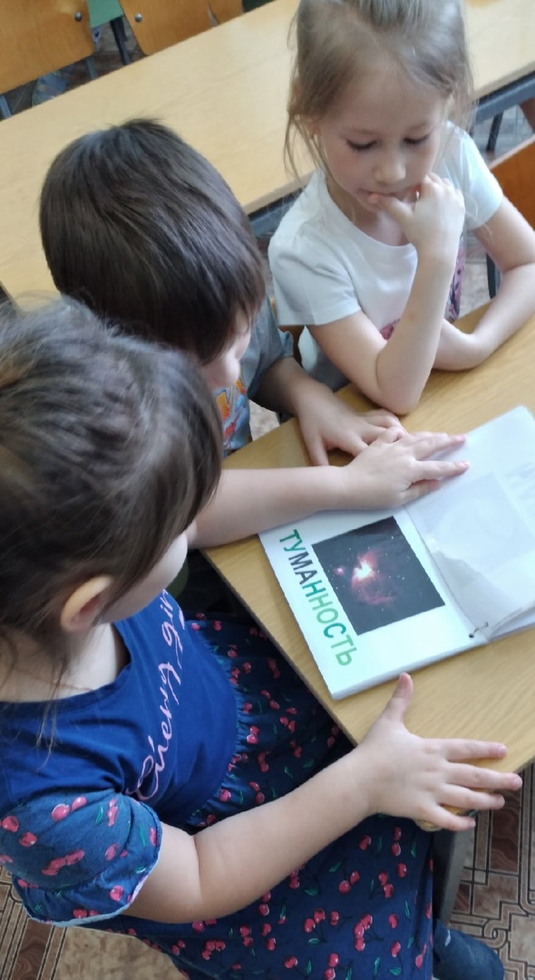
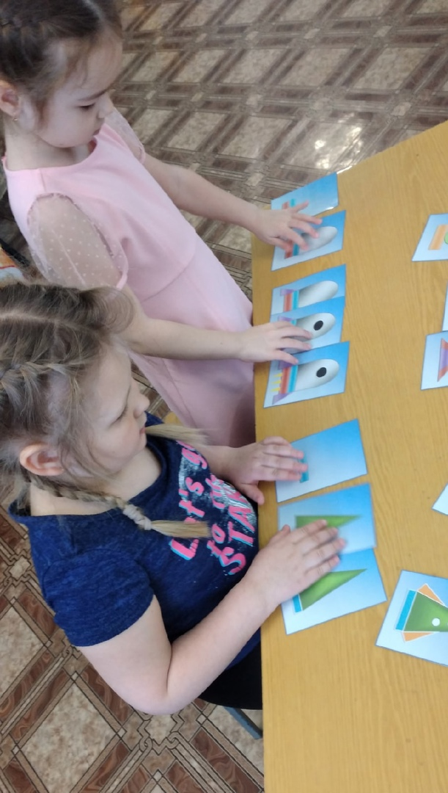
СВОДНАЯ ДЕЯТЕЛЬНОСТЬ ДЕТЕЙ

Slide 11
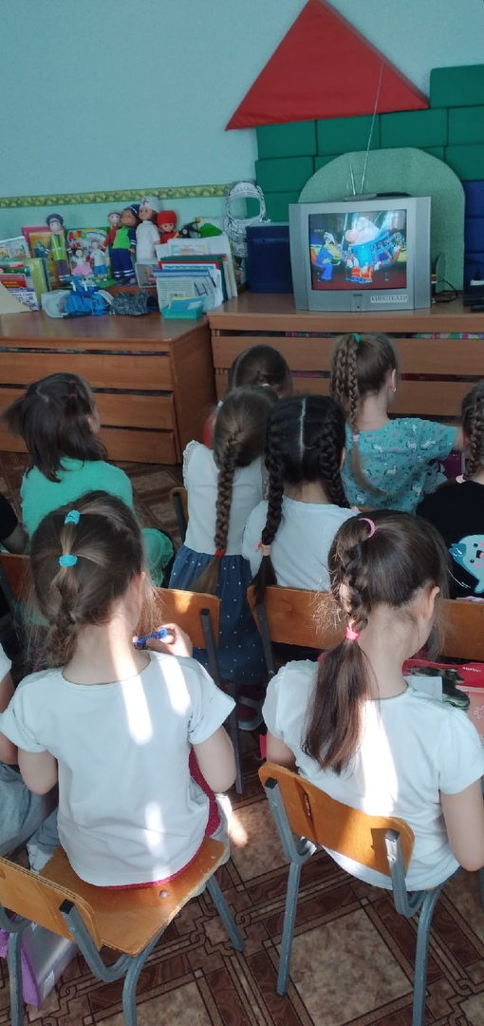
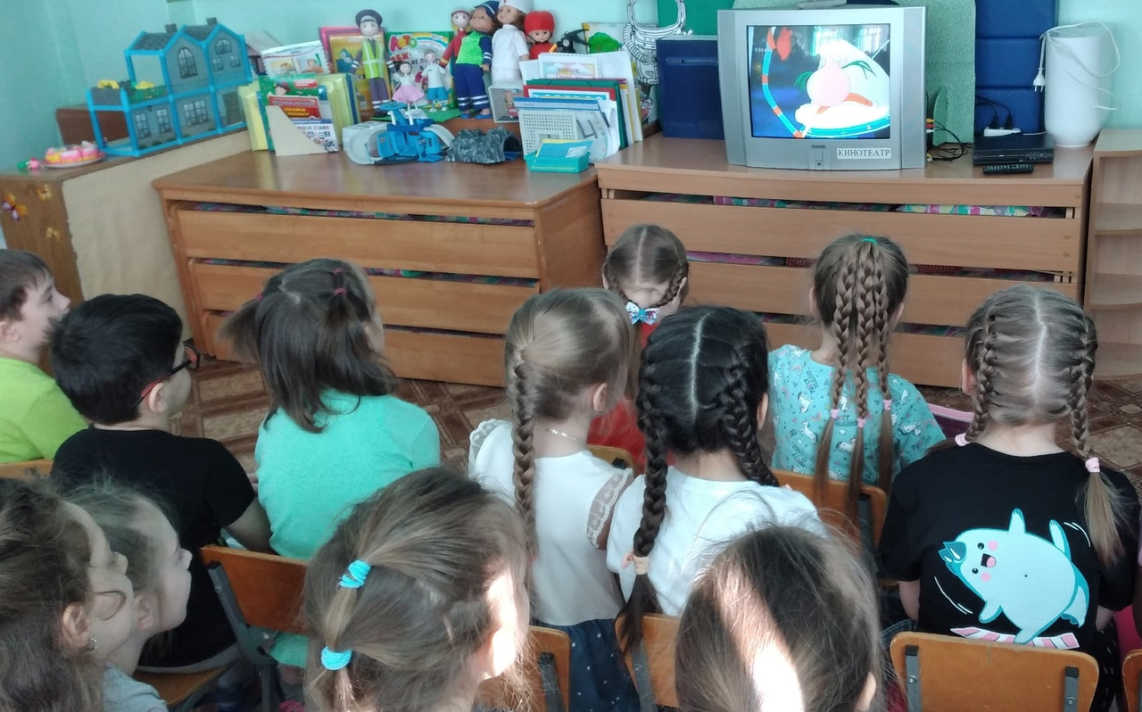
ПРОСМОТР МУЛЬТФИЛЬМА
«ТРЕТЬЯ ПЛАНЕТА» ПО МОТИВАМ К. БУЛЫЧЕВА

Slide 12
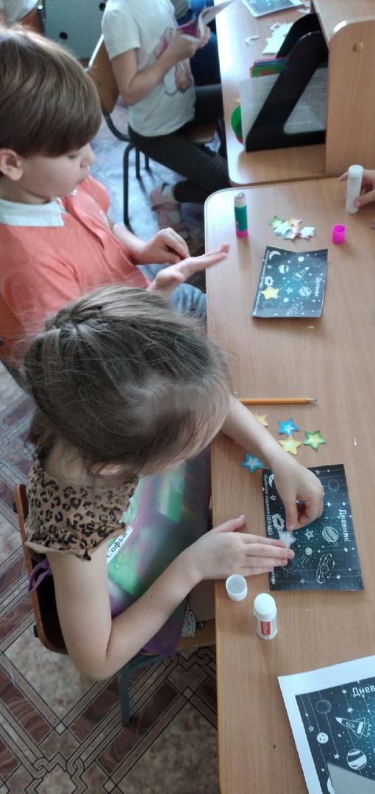
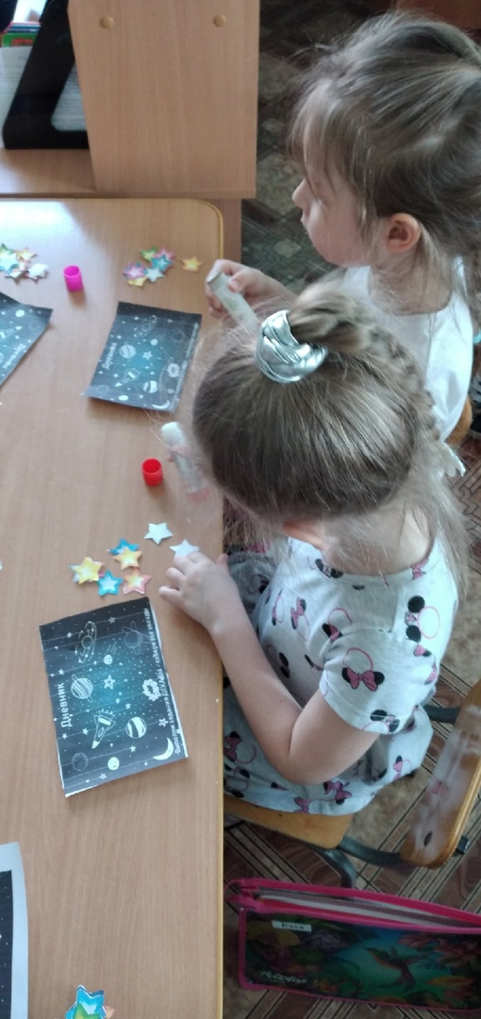

Slide 13
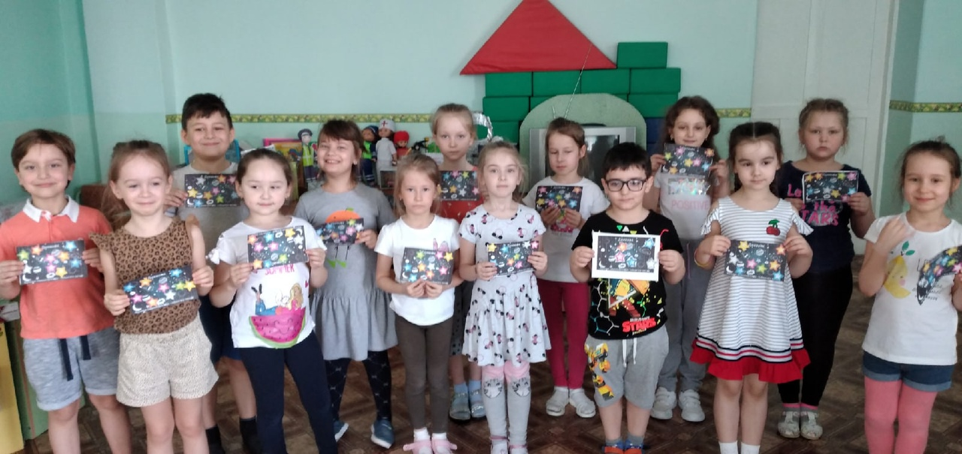

Slide 14
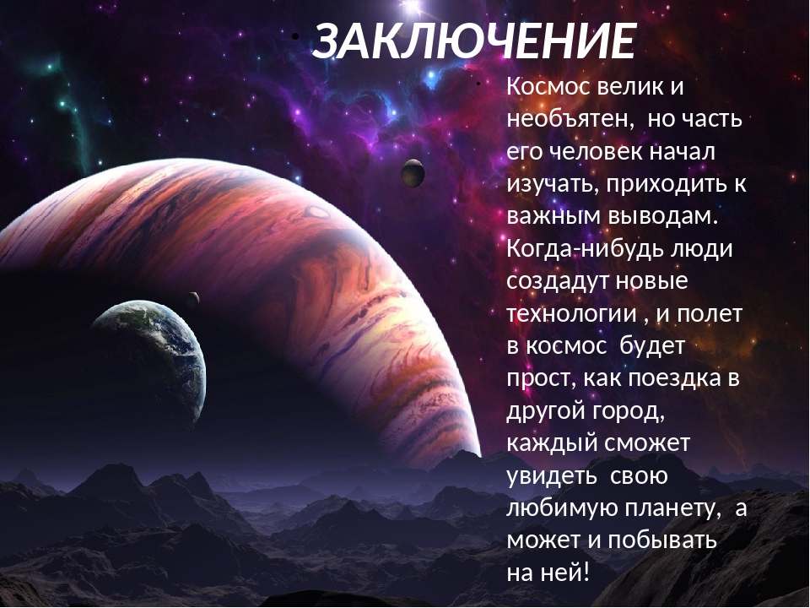

Slide 15
СПАСИБО ЗА ВНИМАНИЕ!!

